Slide 1
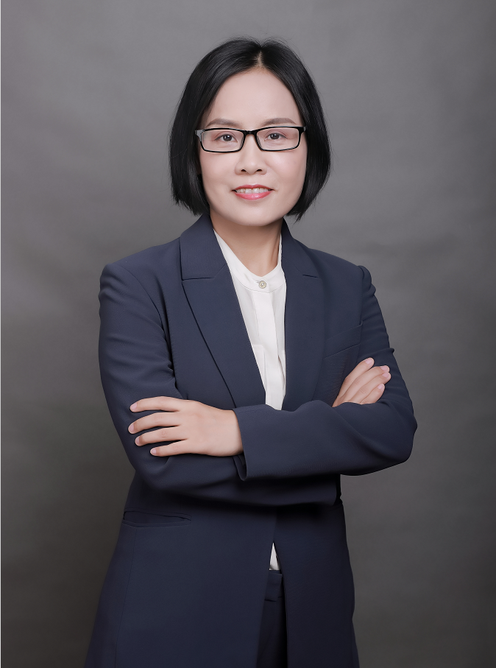
国家百千万人才工程入选者、教育部新世纪优秀人才、广东省珠江学者特聘教授、金凤实验室PI等
南方医科大学基础医学院病理学系/南方医院病理科主任
荣获“国之名医.优秀风范”和中国杰出青年病理医师等
主持国家重点研发计划和国家自然科学基金等课题27项
研究方向为肿瘤转移和耐药的分子诊断和智慧诊断，以通讯作者（含共同）在Lancet、Gastroenterology、J Hepatol、Mol Cancer、Cancer Commun、Nat Commun等发表SCI论文；以第一完成人荣获中华医学科技一等奖、广东省自然科学一等奖各1项等；
学术兼职：国际病理学会中国区分会秘书长、中国医疗保健国际交流促进会病理学分会主任委员、中国抗癌协会肿瘤转移委员会候任主任委员、中国医师协会病理科医师分会常委兼总干事、广东省医师协会病理科医师分会主任委员等
梁莉 教授
主任医师、博士生导师
南方医科大学

Slide 2


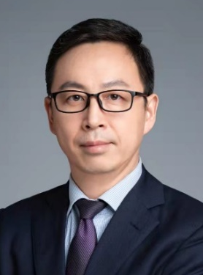
中山大学肿瘤学二级教授、博士生导师
中山大学华南恶性肿瘤防治全国重点实验室副主任
中山大学肿瘤防治中心实验研究部主任
中国抗癌协会抗癌药物专业委员会副主任委员
中国药理学会肿瘤药理专业委员会副主任委员
中国抗癌协会肿瘤精准治疗专业委员会常务委员
广东省抗癌协会抗肿瘤药物专业委员会主任委员
《Cancer Communications》、《Advances in Therapy》等编委
承担国自然重点项目、重点专项、973计划、国家重点研发计划等课题
代表性通讯作者论文：Nat Cell Biol, Sci transl Med, Nat Commun ╳ 4, Autophagy ╳ 5 等
主编人民卫生出版社《信号转导与疾病》
朱孝峰 教授
中山大学肿瘤防治中心
（肿瘤医院&肿瘤研究所）

Slide 3
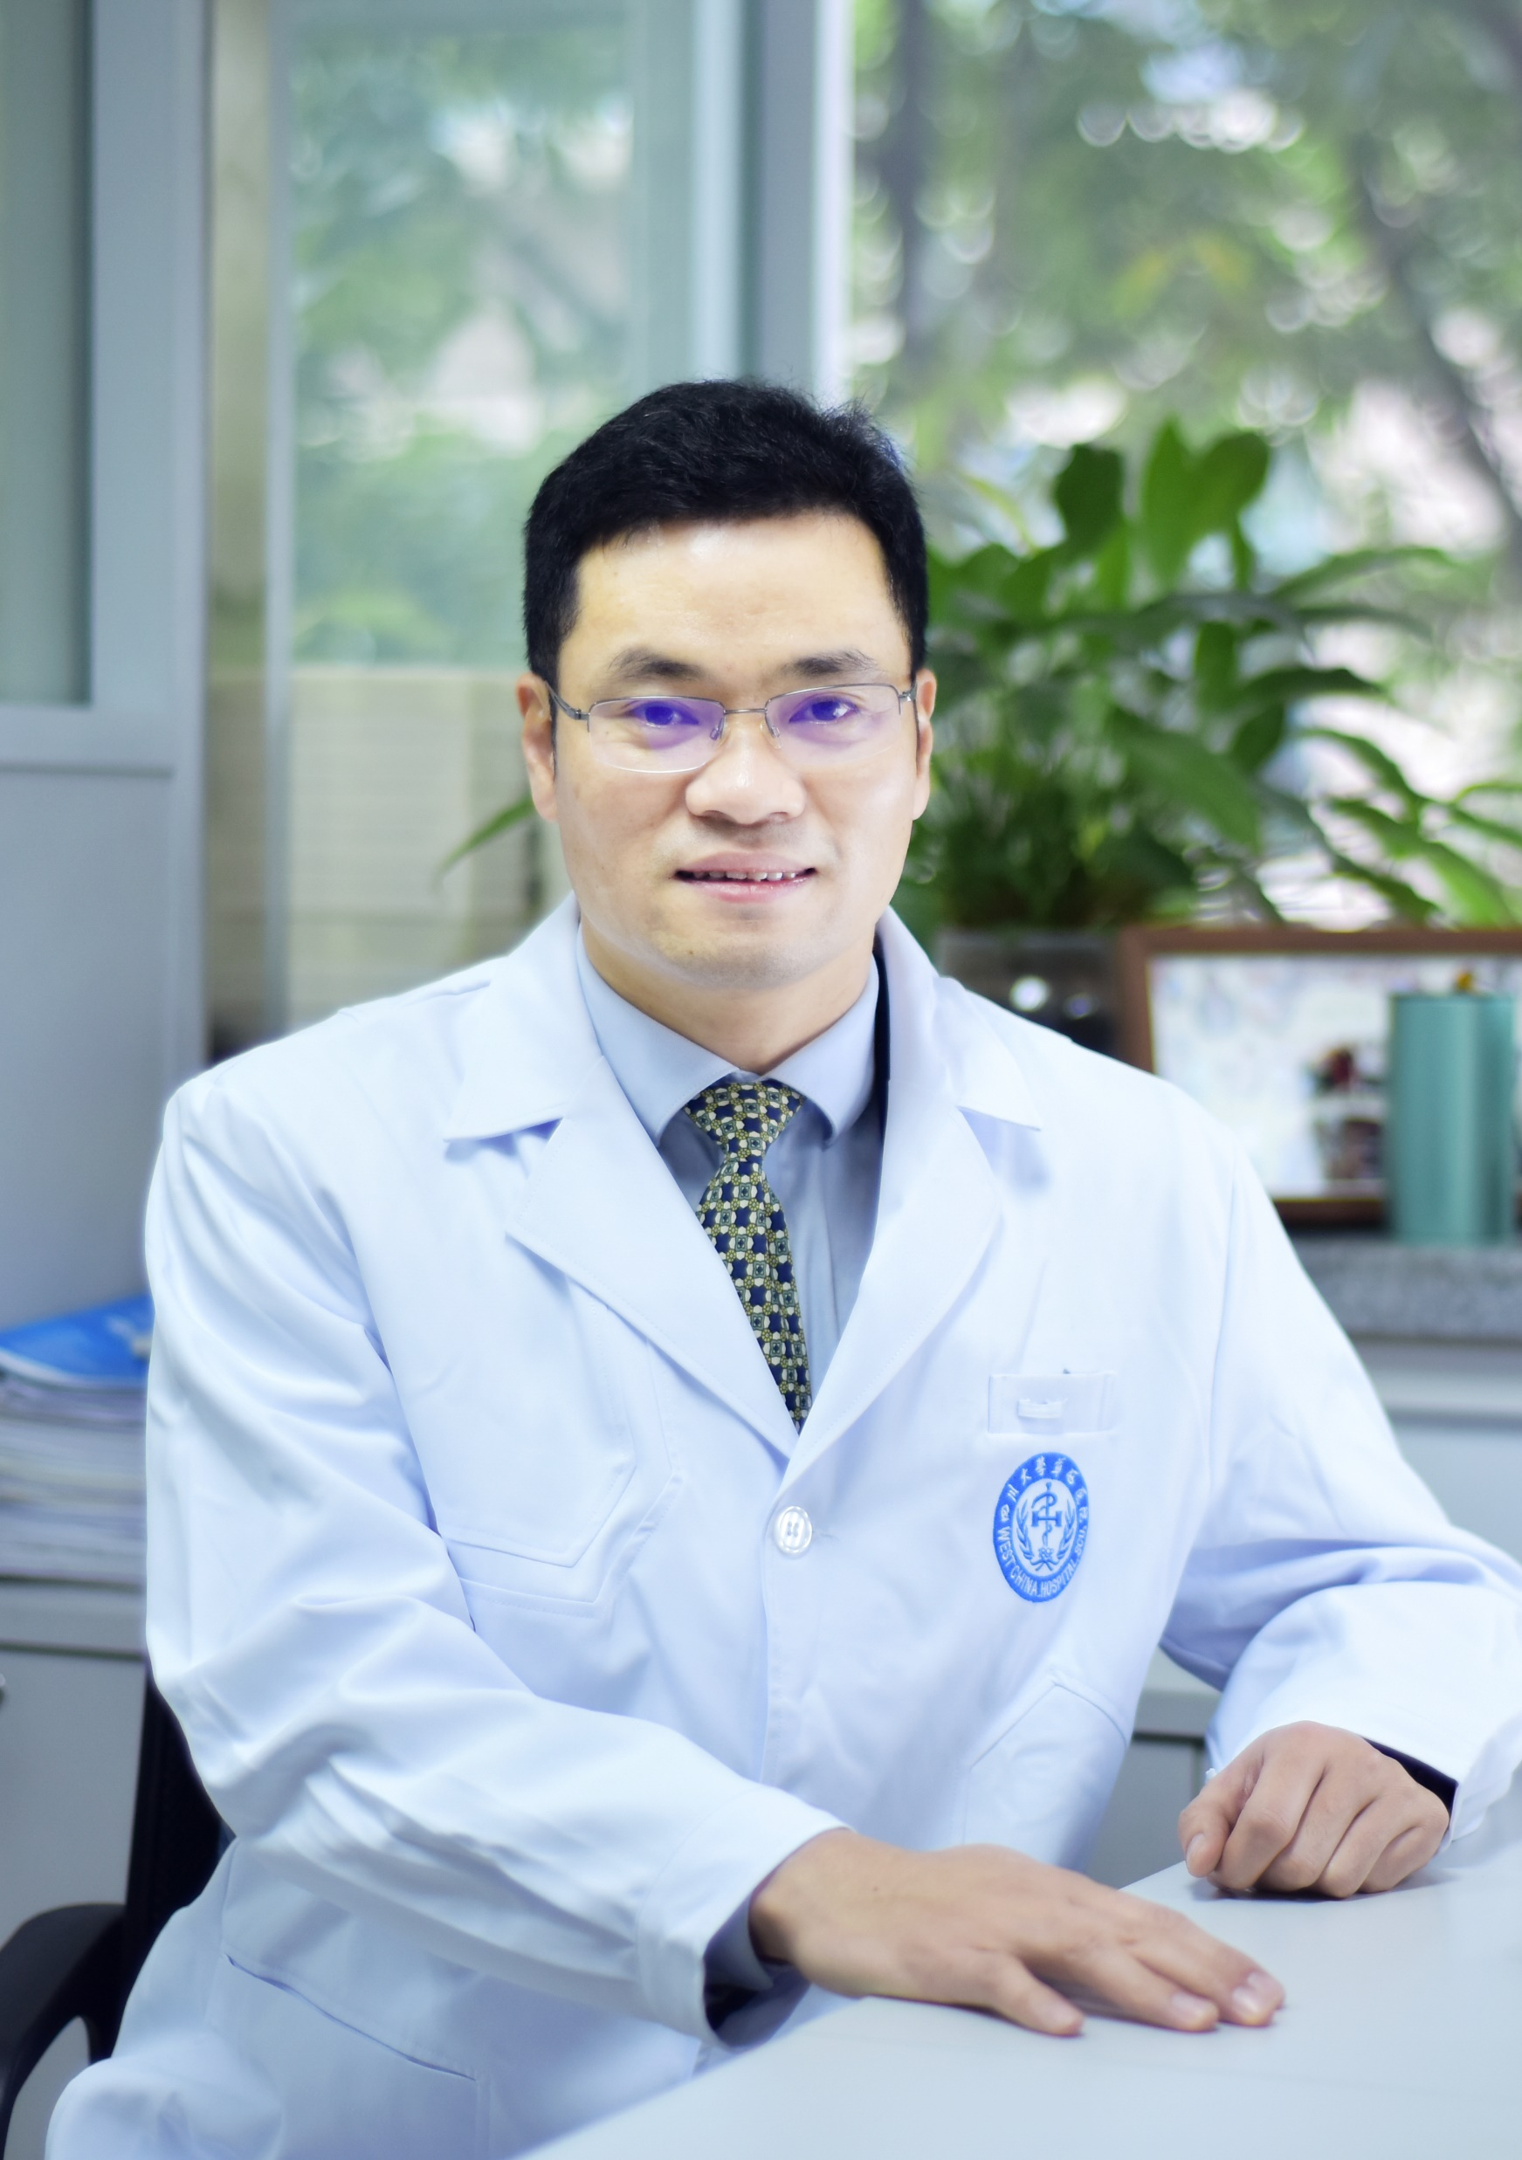
中华医学会病理学分会委员
中华医学会器官移植学分会移植病理学组委员
中国抗癌协会肿瘤病理专委会肝脏病理学组委员
中国医师协会器官移植医师分会组织和细胞移植专委会委员
中国医疗保健国际交流促进会肝胆疾病学分会常委
海峡两岸医药卫生交流协会肝胆胰外科专业委员会委员
四川省医学会病理学专委会委员
四川省医学会器官移植专委会委员
四川省免疫学会移植免疫专委会委员
四川省肿瘤学会肝癌专委会常委
四川省国际医学交流促进会肝胆外科分会副会长
主要从事肝脏病理的基础与转化研究、肝脏损伤修复的机制和细胞治疗研究。主持10余项国家和省部级研发项目；发表SCI论文60余篇；获授权发明专利多项；获四川省科技进步一等奖1项；部分研究成果实现临床转化。
石毓君 研究员 博士生导师
四川大学华西医院
四川大学华西医院器官移植研究所
副所长

Slide 4
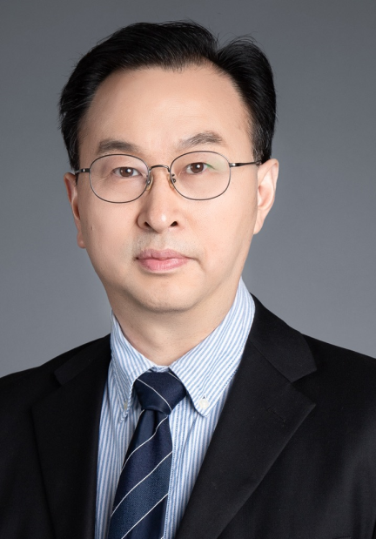
眼病防治全国重点实验室副主任，国家杰出青年基金获得者，教育部“长江学者”奖励计划入选者，国家重点研发项目首席科学家，兼任中国药理学会肿瘤药理学专业委员会候任主任委员，中国老年学和老年医学学会老年病学分会副会长，中国老年学和老年医学学会肿瘤基础及转化研究专委会主任委员，广东省药理学会肿瘤药理学专业委员会主任委员，广东省病理生理学会肿瘤专业委员会主任委员。曾在美国德克萨斯大学MD Anderson Cancer Center工作8年（1998-2006）， 2006年中山大学“百人计划”引进回国任中山医学院教授，2010年入选国家杰出青年基金获得者。主要从事肿瘤药理学研究，研究兴趣集中在肿瘤靶向药物耐药和肿瘤干细胞干性的调控机制及其药物干预，发现PRMT7、EZH2、NAE1等肿瘤干细胞的新可成药性靶点，发现克服伊马替尼耐药的系列先导化合物,在Cell Metabolism, Science Translational Medicine（入选2021年中国血液学十大研究进展）, J Clin Invest, Signal Transduct Target Ther, Cancer Res及 Clin Cancer Res等专业杂志上发表SCI论文92篇，主持承担包括国家自然科学基金重点项目、国家重点研发项目（首席科学家）在内的多项国家级课题。担任《Molecular Cancer》(IF 37.3) 副主编。
潘景轩 教授
博士生导师
中山大学

Slide 5
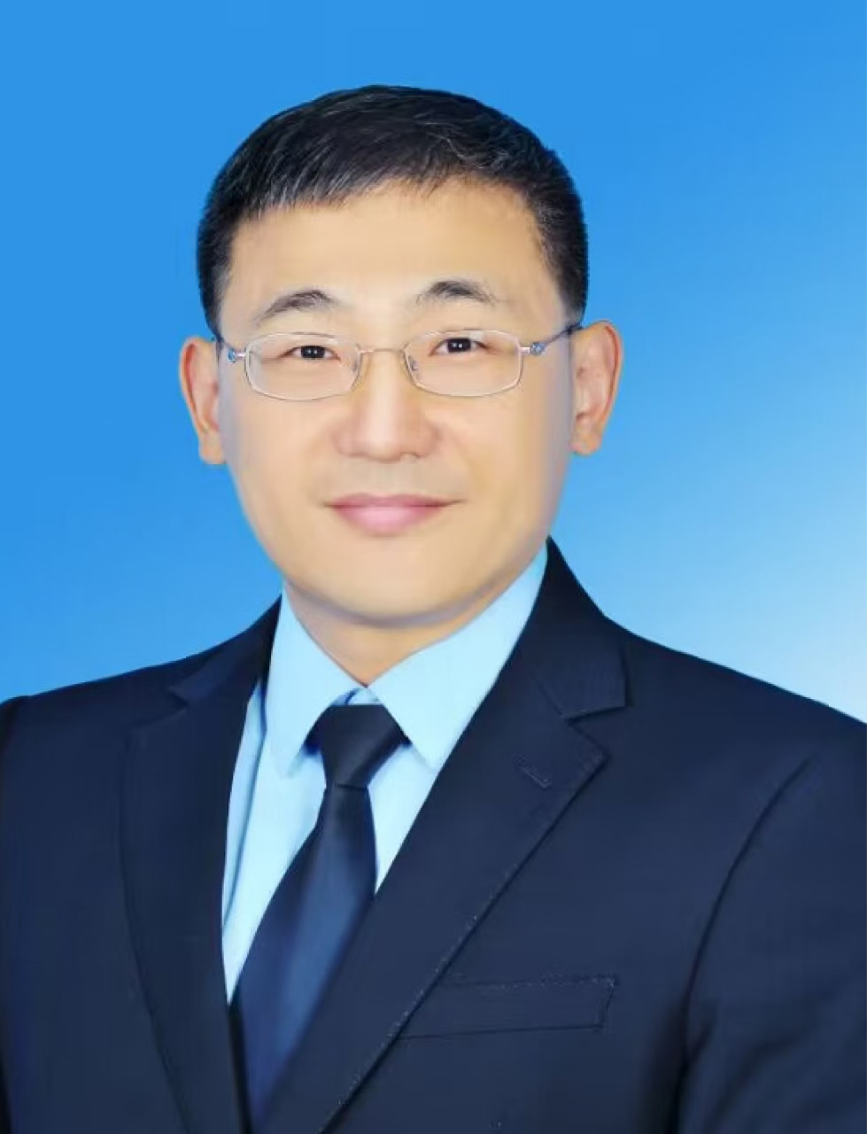
国家自然科学基金“杰出青年”和“优秀青年”基金获得者大连医科大学肿瘤干细胞研究院副院长。
2001年获得南开大学学士学位，2006年获得中科院遗传与发育生物学研究所博士学位，其后在美国Scripps研究所（TSRI）从事科研工作，2013年全职任大连医科大学肿瘤干细胞研究院教授。近五年，主要研究核酸先天免疫感受与肿瘤，揭示了系列基于核酸物理特性的免疫识别机制，以最后通讯作者在Immunity, Nature Chemical Biology 等期刊上发表研究论文多篇。
杨庆凯 二级教授
大连医科大学

Slide 6
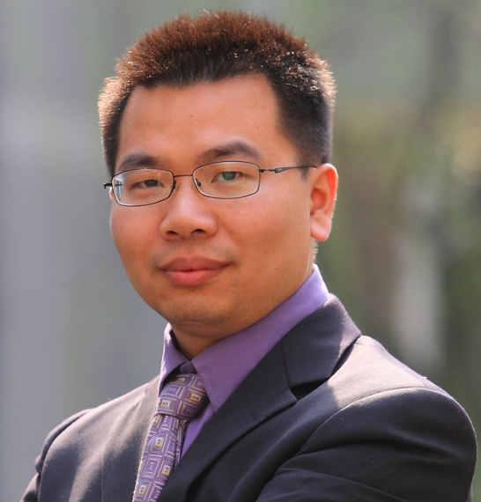
中国科学院上海药物研究所研究员/博士生导师/课题组长，担任药物所质谱平台主任。
研究方向为基于质谱的药物蛋白质组学研究。2001年于南开大学获生物学学士学位；2007年于中科院生物化学与细胞生物学研究所获博士学位；2008年至2012年在渥太华大学进行博士后研究；2012年入职中科院上海药物所。近5年在Cell、Cancer Cell、JACS 等期刊上发表通讯或共同通讯作者论文30余篇。获得上海市青年优秀学术带头人、上海市领军人才、国家杰出青年基金等项目资助。
周虎 研究员
中国科学院上海药物研究所

Slide 7
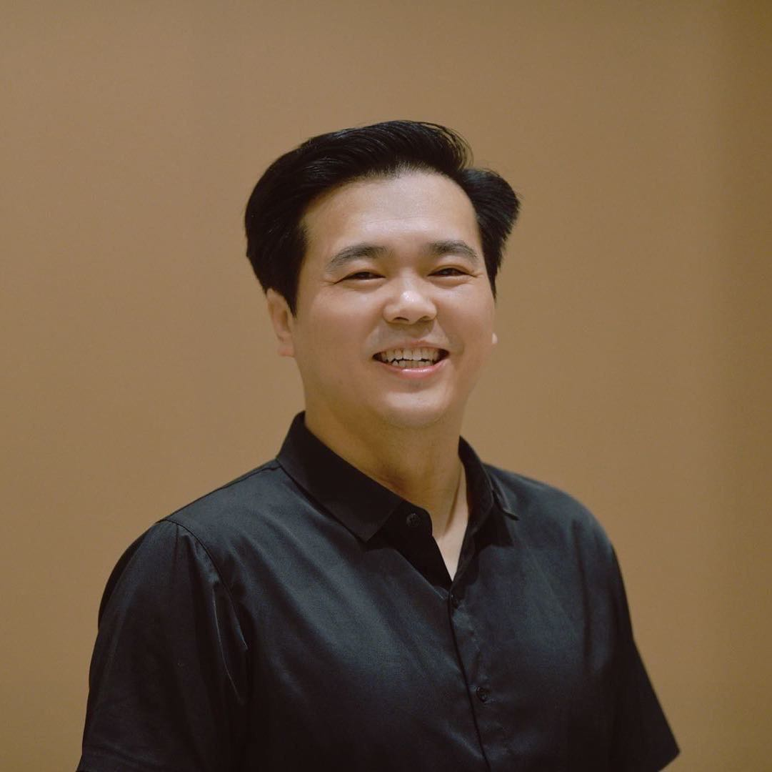
“国家基金委杰出青年基金”、 “国家基金委优秀青年基金”、 “国家高层次青年人才”、福建省“百人计划”、厦门大学“南强特聘”教授、厦门大学药学院院长、福建省药物新靶点研究重点实验室主任、福建省药理学会理事长。
主要专注于癌症等重大疾病的表观遗传分子机制以及应用研究，在此领域取得了一系列具有重要意义的成果：是多项国际国内专利的持有人；发表多篇高水平研究论文，包括Nature，Cell，Cancer Cell， Molecular Cell， Developmental Cell, Cell Reports，Science Advances, Nature Communications, PNAS，EMBO Journal等；在抗癌小分子K-80003方面的研究成果在国际上具有广泛的影响力，该小分子获得了美国FDA关于其在晚期结直肠癌中开展临床实验的批件并进入I期临床实验。主持多项课题：国家自然科学基金杰出青年基金，优秀青年基金，区域创新发展联合基金重点项目，NIH-NSFC生物医学合作研究项目，NSFC-RS中英人才项目，重大研究计划项目（培育项目），面上项目；科技部重大研究计划课题负责人；福建省自然科学基金“杰出青年科学基金”。取得多项荣誉，获得中国药学会-赛诺菲青年生物药物奖、福建省自然科学一等奖和福建省运盛青年科技奖。
刘文 教授
博士生导师
厦门大学

Slide 8
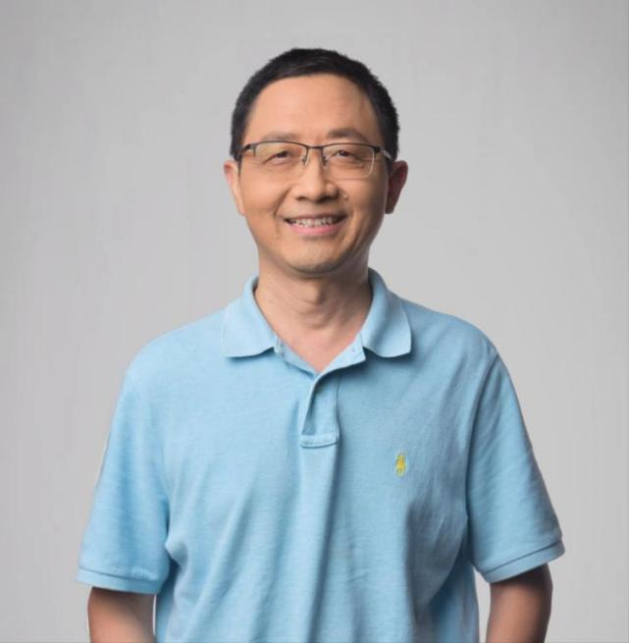
南方医科大学/广东省人民医院教授，博士生导师，广东省引进“科技创新领军人才”, 科技部重大研究计划973首席科学家,中国抗癌协会理事。2003年于日本大阪大学医学院获博士学位，2003至2005年在美国国立癌症研究所(NCI)博士后，2005年至2010年,美国约翰霍普金斯大学医学院任博士后及助理研究员，2010年至2017年任中国科技大学教授，2017年至2022年任华南理工大学教授，2013年入选“安徽百人”特聘教授，2016入选中科院特聘研究员，2019年入选广东省珠江人才计划“科技创新领军人才”，2022年至今任南方医科大学/广东省人民医院教授。目前主要从事肿瘤代谢相关的研究，在 Nature、Cancer Cell、Nature Cancer, Cell Metabolism、Nature Metabolism、Blood 等杂志发表论文90多篇，论文他引15000次以上。
高平 教授
博士生导师
南方医科大学

Slide 9
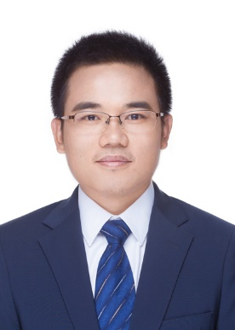
四川大学生物治疗全国重点实验室和华西医院国家老年疾病临床研究中心研究员，博士生导师。中组部海外高层次引进人才，四川省特聘专家。2009年在中国科学院获博士学位；2009-2014年在芝加哥大学从事博士后研究；2015年4月受聘于四川大学。当前研究方向：蛋白质修饰与衰老和老年疾病。承担了国家重点研发计划、自然基金委面上项目等课题10余项。目前以通讯作者在Nature aging，Nature chemical biology，Signal transduction and targeted therapy，Cell research等期刊发表研究论文30余篇。
戴伦治 研究员
博士生导师
四川大学

Slide 10
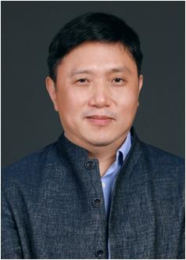
南昌大学第一附属医院副院长，病理中心主任，乳腺中心主任。
获“国家杰出青年科学基金”项目资助，先后入选教育部新世纪优秀人才计划、江苏省高层次创新创业(双创)人才、江苏省创新团队。
主持科技部国家重点研发计划项目、国家自然科学基金重点项目和重大项目等多项重大科研项目。近5年来，以通讯作者先后在Gut，Journal l of Hepatology， Hepatology， Cancer Research， Autophagy， Oncogene， Journal of Pathology等肿瘤学、病理学领域国际高水平杂志发表SCI论文30余篇，研究成果共申请国内外发明专利授权4项，获2014年广东省科学技术奖(自然科学类)一等奖。
李建明 教授
博士生导师
南昌大学

